Slide 1

Ecole
11,12주차 과제
경성대학교 소프트웨어학과 | 강동협 | 2021563001

Slide 2

Ecole
contents
01
구간 합 구하기 3
05
이항계수 구하기 2
세그먼트 트리
조합 알아보기
02
최소 공통 조상 구하기 1
06
다리 놓기
최소 공통 조상
조합 알아보기
03
최소 공통 조상 구하기 2
07
순열의 순서 구하기
최소 공통 조상
조합 알아보기
04
이항계수 구하기 1
08
사전 찾기
조합 알아보기
조합 알아보기

Slide 3

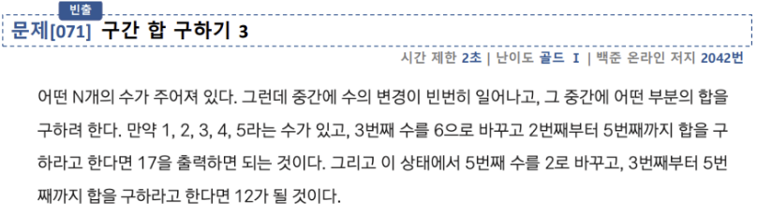
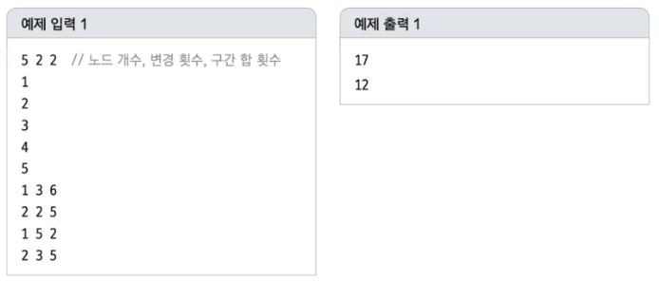
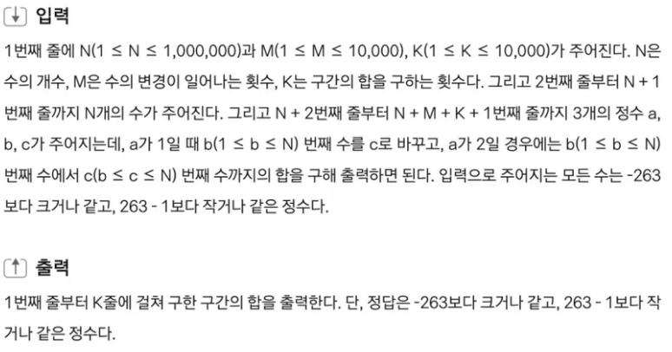
01
구간 합 구하기3

Slide 4
01
Python
# K번째 순열 찾기 (K가 주어질 때) for i in range(N, 0, -1): # K를 나머지 순열 개수(fact[i-1])로 나누어 index를 구합니다. **index = K // fact[i - 1]** # K를 업데이트합니다. **K %= fact[i - 1]** # numbers에서 해당 숫자를 찾아 결과에 추가하고 제거합니다. result.append(numbers.pop(index)) # 순열의 순서 찾기 (순열이 주어질 때) for i in range(N): current_num = perm[i] # 현재 숫자보다 작은, 남아있는 숫자의 개수(index)를 구합니다. index = numbers.index(current_num) # (작은 수 개수) * (나머지 순열 개수)를 order에 더합니다. **order += index * fact[N - 1 - i]** # 사용한 숫자는 numbers에서 제거합니다. numbers.pop(index)

Slide 5
01
Java
// Case 1: K번째 순열 찾기 (K가 주어질 때) for (int i = N; i >= 1; i--) { long factValue = factorial[i - 1]; // K를 나머지 순열 개수(factValue)로 나누어 index를 구합니다. **int index = (int) (K / factValue);** // K를 업데이트합니다. **K %= factValue;** // numbers에서 해당 숫자를 찾아 결과에 추가하고 제거합니다. sb.append(numbers.get(index)).append(" "); numbers.remove(index); } // Case 2: 순열의 순서 찾기 (순열이 주어질 때) for (int i = 0; i < N; i++) { int currentNum = permutation[i]; // numbers에서 현재 숫자의 index(작은 수 개수)를 구합니다. int index = numbers.indexOf(currentNum); // (작은 수 개수) * (나머지 순열 개수)를 order에 더합니다. (long 타입 필수) **order += (long) index * factorial[N - 1 - i];** // 사용한 숫자는 numbers에서 제거합니다. numbers.remove(index); }

Slide 6
01
JavaScript
// Case 1: K번째 순열 찾기 (K가 주어질 때) for (let i = N; i >= 1; i--) { const factValue = factorial[i - 1]; // BigInt // K를 나머지 순열 개수(factValue)로 나누어 index를 구합니다. (BigInt 나눗셈) **const index = Number(K / factValue);** // K를 업데이트합니다. **K %= factValue;** // numbers에서 해당 숫자를 찾아 결과에 추가하고 제거합니다. result.push(numbers[index]); numbers.splice(index, 1); }
// Case 2: 순열의 순서 찾기 (순열이 주어질 때) for (let i = 0; i < N; i++) { const currentNum = permutation[i]; // numbers에서 현재 숫자의 index(작은 수 개수)를 구합니다. const index = numbers.indexOf(currentNum); // (작은 수 개수) * (나머지 순열 개수)를 order에 더합니다. (BigInt 연산 필수) **order += BigInt(index) * factorial[N - 1 - i];** // 사용한 숫자는 numbers에서 제거합니다. numbers.splice(index, 1); }

Slide 7
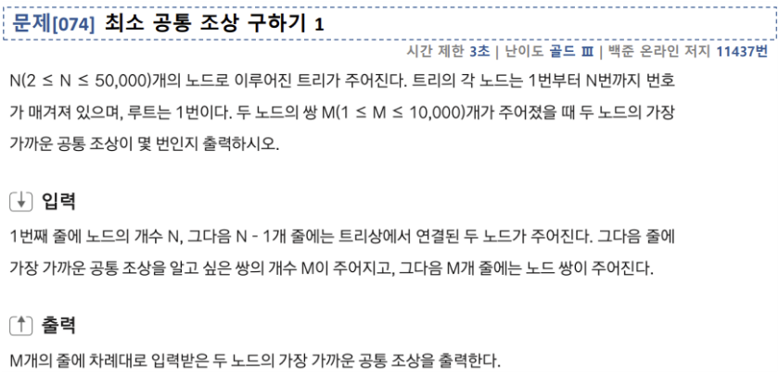
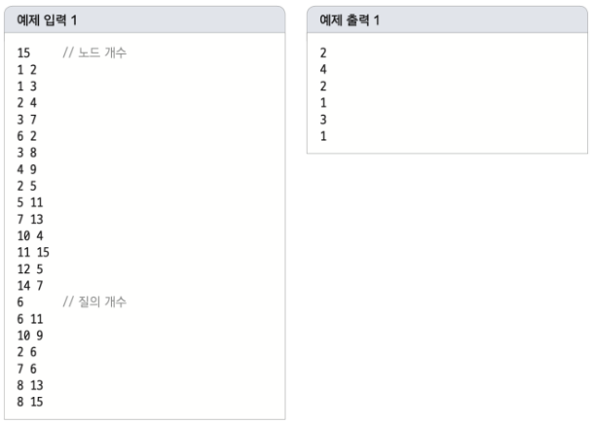
02
최소 공통 조상 구하기 1

Slide 8
02
Python
# K번째 순열 찾기 (K가 주어질 때) for i in range(N, 0, -1): # K를 나머지 순열 개수(fact[i-1])로 나누어 index를 구합니다. **index = K // fact[i - 1]** # K를 업데이트합니다. **K %= fact[i - 1]** # numbers에서 해당 숫자를 찾아 결과에 추가하고 제거합니다. result.append(numbers.pop(index)) # 순열의 순서 찾기 (순열이 주어질 때) for i in range(N): current_num = perm[i] # 현재 숫자보다 작은, 남아있는 숫자의 개수(index)를 구합니다. index = numbers.index(current_num) # (작은 수 개수) * (나머지 순열 개수)를 order에 더합니다. **order += index * fact[N - 1 - i]** # 사용한 숫자는 numbers에서 제거합니다. numbers.pop(index)

Slide 9
02
Java
// Case 1: K번째 순열 찾기 (K가 주어질 때) for (int i = N; i >= 1; i--) { long factValue = factorial[i - 1]; // K를 나머지 순열 개수(factValue)로 나누어 index를 구합니다. **int index = (int) (K / factValue);** // K를 업데이트합니다. **K %= factValue;** // numbers에서 해당 숫자를 찾아 결과에 추가하고 제거합니다. sb.append(numbers.get(index)).append(" "); numbers.remove(index); } // Case 2: 순열의 순서 찾기 (순열이 주어질 때) for (int i = 0; i < N; i++) { int currentNum = permutation[i]; // numbers에서 현재 숫자의 index(작은 수 개수)를 구합니다. int index = numbers.indexOf(currentNum); // (작은 수 개수) * (나머지 순열 개수)를 order에 더합니다. (long 타입 필수) **order += (long) index * factorial[N - 1 - i];** // 사용한 숫자는 numbers에서 제거합니다. numbers.remove(index); }

Slide 10
02
JavaScript
// Case 1: K번째 순열 찾기 (K가 주어질 때) for (let i = N; i >= 1; i--) { const factValue = factorial[i - 1]; // BigInt // K를 나머지 순열 개수(factValue)로 나누어 index를 구합니다. (BigInt 나눗셈) **const index = Number(K / factValue);** // K를 업데이트합니다. **K %= factValue;** // numbers에서 해당 숫자를 찾아 결과에 추가하고 제거합니다. result.push(numbers[index]); numbers.splice(index, 1); }
// Case 2: 순열의 순서 찾기 (순열이 주어질 때) for (let i = 0; i < N; i++) { const currentNum = permutation[i]; // numbers에서 현재 숫자의 index(작은 수 개수)를 구합니다. const index = numbers.indexOf(currentNum); // (작은 수 개수) * (나머지 순열 개수)를 order에 더합니다. (BigInt 연산 필수) **order += BigInt(index) * factorial[N - 1 - i];** // 사용한 숫자는 numbers에서 제거합니다. numbers.splice(index, 1); }

Slide 11
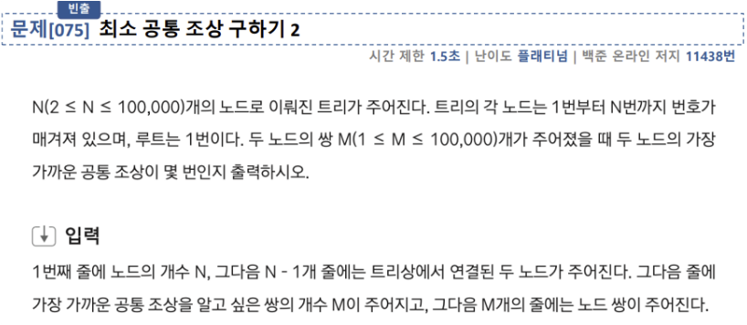
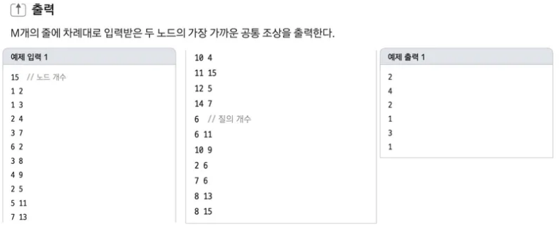
03
최소 공통 조상 구하기 2

Slide 12
03
Python
# K번째 순열 찾기 (K가 주어질 때) for i in range(N, 0, -1): # K를 나머지 순열 개수(fact[i-1])로 나누어 index를 구합니다. **index = K // fact[i - 1]** # K를 업데이트합니다. **K %= fact[i - 1]** # numbers에서 해당 숫자를 찾아 결과에 추가하고 제거합니다. result.append(numbers.pop(index)) # 순열의 순서 찾기 (순열이 주어질 때) for i in range(N): current_num = perm[i] # 현재 숫자보다 작은, 남아있는 숫자의 개수(index)를 구합니다. index = numbers.index(current_num) # (작은 수 개수) * (나머지 순열 개수)를 order에 더합니다. **order += index * fact[N - 1 - i]** # 사용한 숫자는 numbers에서 제거합니다. numbers.pop(index)

Slide 13
03
Java
// Case 1: K번째 순열 찾기 (K가 주어질 때) for (int i = N; i >= 1; i--) { long factValue = factorial[i - 1]; // K를 나머지 순열 개수(factValue)로 나누어 index를 구합니다. **int index = (int) (K / factValue);** // K를 업데이트합니다. **K %= factValue;** // numbers에서 해당 숫자를 찾아 결과에 추가하고 제거합니다. sb.append(numbers.get(index)).append(" "); numbers.remove(index); } // Case 2: 순열의 순서 찾기 (순열이 주어질 때) for (int i = 0; i < N; i++) { int currentNum = permutation[i]; // numbers에서 현재 숫자의 index(작은 수 개수)를 구합니다. int index = numbers.indexOf(currentNum); // (작은 수 개수) * (나머지 순열 개수)를 order에 더합니다. (long 타입 필수) **order += (long) index * factorial[N - 1 - i];** // 사용한 숫자는 numbers에서 제거합니다. numbers.remove(index); }

Slide 14
03
JavaScript
// Case 1: K번째 순열 찾기 (K가 주어질 때) for (let i = N; i >= 1; i--) { const factValue = factorial[i - 1]; // BigInt // K를 나머지 순열 개수(factValue)로 나누어 index를 구합니다. (BigInt 나눗셈) **const index = Number(K / factValue);** // K를 업데이트합니다. **K %= factValue;** // numbers에서 해당 숫자를 찾아 결과에 추가하고 제거합니다. result.push(numbers[index]); numbers.splice(index, 1); }
// Case 2: 순열의 순서 찾기 (순열이 주어질 때) for (let i = 0; i < N; i++) { const currentNum = permutation[i]; // numbers에서 현재 숫자의 index(작은 수 개수)를 구합니다. const index = numbers.indexOf(currentNum); // (작은 수 개수) * (나머지 순열 개수)를 order에 더합니다. (BigInt 연산 필수) **order += BigInt(index) * factorial[N - 1 - i];** // 사용한 숫자는 numbers에서 제거합니다. numbers.splice(index, 1); }

Slide 15
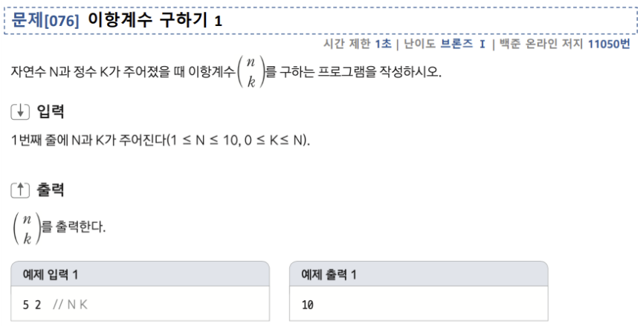
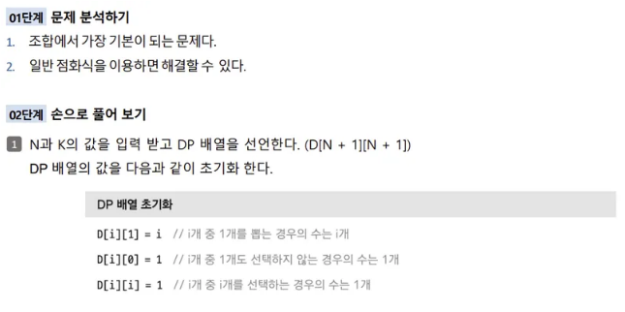
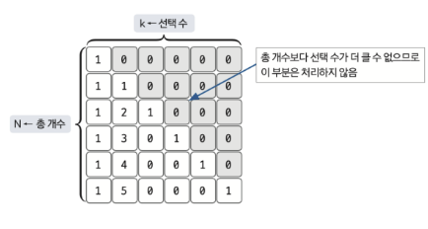
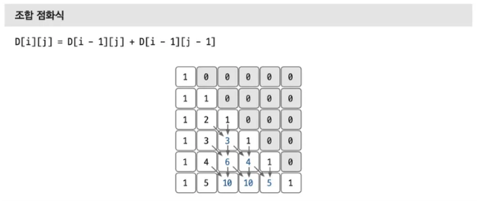

04
이항계수 구하기 1

Slide 16
04
Python
# K번째 순열 찾기 (K가 주어질 때) for i in range(N, 0, -1): # K를 나머지 순열 개수(fact[i-1])로 나누어 index를 구합니다. **index = K // fact[i - 1]** # K를 업데이트합니다. **K %= fact[i - 1]** # numbers에서 해당 숫자를 찾아 결과에 추가하고 제거합니다. result.append(numbers.pop(index)) # 순열의 순서 찾기 (순열이 주어질 때) for i in range(N): current_num = perm[i] # 현재 숫자보다 작은, 남아있는 숫자의 개수(index)를 구합니다. index = numbers.index(current_num) # (작은 수 개수) * (나머지 순열 개수)를 order에 더합니다. **order += index * fact[N - 1 - i]** # 사용한 숫자는 numbers에서 제거합니다. numbers.pop(index)

Slide 17
04
Java
// Case 1: K번째 순열 찾기 (K가 주어질 때) for (int i = N; i >= 1; i--) { long factValue = factorial[i - 1]; // K를 나머지 순열 개수(factValue)로 나누어 index를 구합니다. **int index = (int) (K / factValue);** // K를 업데이트합니다. **K %= factValue;** // numbers에서 해당 숫자를 찾아 결과에 추가하고 제거합니다. sb.append(numbers.get(index)).append(" "); numbers.remove(index); } // Case 2: 순열의 순서 찾기 (순열이 주어질 때) for (int i = 0; i < N; i++) { int currentNum = permutation[i]; // numbers에서 현재 숫자의 index(작은 수 개수)를 구합니다. int index = numbers.indexOf(currentNum); // (작은 수 개수) * (나머지 순열 개수)를 order에 더합니다. (long 타입 필수) **order += (long) index * factorial[N - 1 - i];** // 사용한 숫자는 numbers에서 제거합니다. numbers.remove(index); }

Slide 18
04
JavaScript
// Case 1: K번째 순열 찾기 (K가 주어질 때) for (let i = N; i >= 1; i--) { const factValue = factorial[i - 1]; // BigInt // K를 나머지 순열 개수(factValue)로 나누어 index를 구합니다. (BigInt 나눗셈) **const index = Number(K / factValue);** // K를 업데이트합니다. **K %= factValue;** // numbers에서 해당 숫자를 찾아 결과에 추가하고 제거합니다. result.push(numbers[index]); numbers.splice(index, 1); }
// Case 2: 순열의 순서 찾기 (순열이 주어질 때) for (let i = 0; i < N; i++) { const currentNum = permutation[i]; // numbers에서 현재 숫자의 index(작은 수 개수)를 구합니다. const index = numbers.indexOf(currentNum); // (작은 수 개수) * (나머지 순열 개수)를 order에 더합니다. (BigInt 연산 필수) **order += BigInt(index) * factorial[N - 1 - i];** // 사용한 숫자는 numbers에서 제거합니다. numbers.splice(index, 1); }

Slide 19
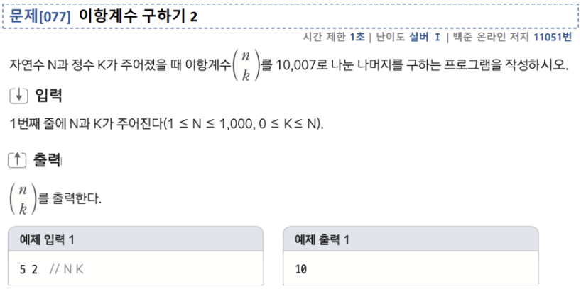
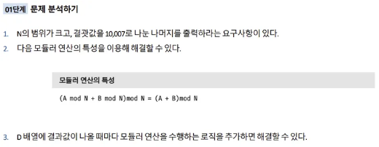
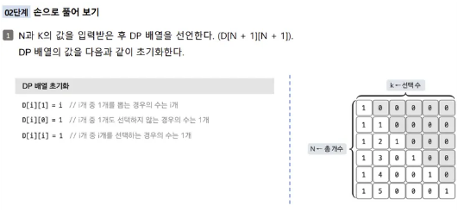
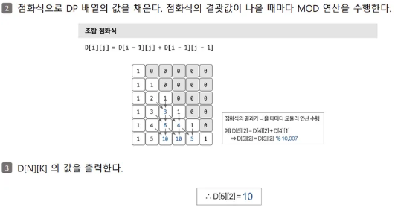
05
이항계수 구하기 2

Slide 20
05
Python
# K번째 순열 찾기 (K가 주어질 때) for i in range(N, 0, -1): # K를 나머지 순열 개수(fact[i-1])로 나누어 index를 구합니다. **index = K // fact[i - 1]** # K를 업데이트합니다. **K %= fact[i - 1]** # numbers에서 해당 숫자를 찾아 결과에 추가하고 제거합니다. result.append(numbers.pop(index)) # 순열의 순서 찾기 (순열이 주어질 때) for i in range(N): current_num = perm[i] # 현재 숫자보다 작은, 남아있는 숫자의 개수(index)를 구합니다. index = numbers.index(current_num) # (작은 수 개수) * (나머지 순열 개수)를 order에 더합니다. **order += index * fact[N - 1 - i]** # 사용한 숫자는 numbers에서 제거합니다. numbers.pop(index)

Slide 21
05
Java
// Case 1: K번째 순열 찾기 (K가 주어질 때) for (int i = N; i >= 1; i--) { long factValue = factorial[i - 1]; // K를 나머지 순열 개수(factValue)로 나누어 index를 구합니다. **int index = (int) (K / factValue);** // K를 업데이트합니다. **K %= factValue;** // numbers에서 해당 숫자를 찾아 결과에 추가하고 제거합니다. sb.append(numbers.get(index)).append(" "); numbers.remove(index); } // Case 2: 순열의 순서 찾기 (순열이 주어질 때) for (int i = 0; i < N; i++) { int currentNum = permutation[i]; // numbers에서 현재 숫자의 index(작은 수 개수)를 구합니다. int index = numbers.indexOf(currentNum); // (작은 수 개수) * (나머지 순열 개수)를 order에 더합니다. (long 타입 필수) **order += (long) index * factorial[N - 1 - i];** // 사용한 숫자는 numbers에서 제거합니다. numbers.remove(index); }

Slide 22
05
JavaScript
// Case 1: K번째 순열 찾기 (K가 주어질 때) for (let i = N; i >= 1; i--) { const factValue = factorial[i - 1]; // BigInt // K를 나머지 순열 개수(factValue)로 나누어 index를 구합니다. (BigInt 나눗셈) **const index = Number(K / factValue);** // K를 업데이트합니다. **K %= factValue;** // numbers에서 해당 숫자를 찾아 결과에 추가하고 제거합니다. result.push(numbers[index]); numbers.splice(index, 1); }
// Case 2: 순열의 순서 찾기 (순열이 주어질 때) for (let i = 0; i < N; i++) { const currentNum = permutation[i]; // numbers에서 현재 숫자의 index(작은 수 개수)를 구합니다. const index = numbers.indexOf(currentNum); // (작은 수 개수) * (나머지 순열 개수)를 order에 더합니다. (BigInt 연산 필수) **order += BigInt(index) * factorial[N - 1 - i];** // 사용한 숫자는 numbers에서 제거합니다. numbers.splice(index, 1); }

Slide 23
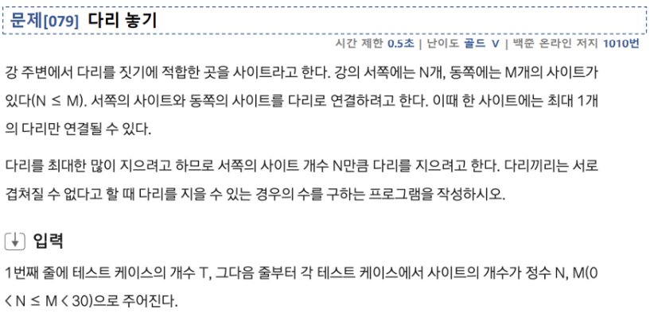
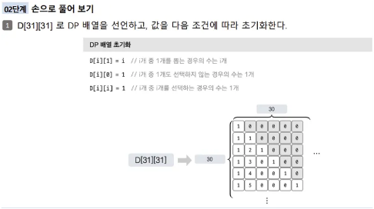
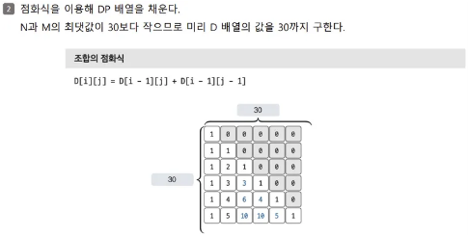
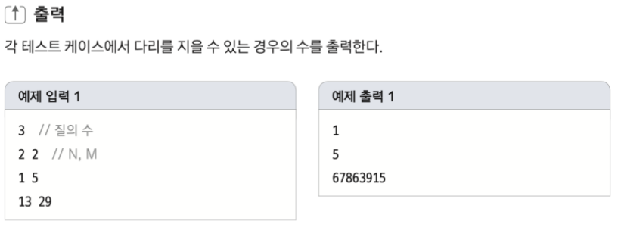
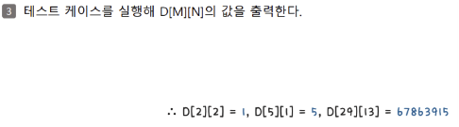
06
다리 놓기

Slide 24
06
Python
# K번째 순열 찾기 (K가 주어질 때) for i in range(N, 0, -1): # K를 나머지 순열 개수(fact[i-1])로 나누어 index를 구합니다. **index = K // fact[i - 1]** # K를 업데이트합니다. **K %= fact[i - 1]** # numbers에서 해당 숫자를 찾아 결과에 추가하고 제거합니다. result.append(numbers.pop(index)) # 순열의 순서 찾기 (순열이 주어질 때) for i in range(N): current_num = perm[i] # 현재 숫자보다 작은, 남아있는 숫자의 개수(index)를 구합니다. index = numbers.index(current_num) # (작은 수 개수) * (나머지 순열 개수)를 order에 더합니다. **order += index * fact[N - 1 - i]** # 사용한 숫자는 numbers에서 제거합니다. numbers.pop(index)

Slide 25
06
Java
// Case 1: K번째 순열 찾기 (K가 주어질 때) for (int i = N; i >= 1; i--) { long factValue = factorial[i - 1]; // K를 나머지 순열 개수(factValue)로 나누어 index를 구합니다. **int index = (int) (K / factValue);** // K를 업데이트합니다. **K %= factValue;** // numbers에서 해당 숫자를 찾아 결과에 추가하고 제거합니다. sb.append(numbers.get(index)).append(" "); numbers.remove(index); } // Case 2: 순열의 순서 찾기 (순열이 주어질 때) for (int i = 0; i < N; i++) { int currentNum = permutation[i]; // numbers에서 현재 숫자의 index(작은 수 개수)를 구합니다. int index = numbers.indexOf(currentNum); // (작은 수 개수) * (나머지 순열 개수)를 order에 더합니다. (long 타입 필수) **order += (long) index * factorial[N - 1 - i];** // 사용한 숫자는 numbers에서 제거합니다. numbers.remove(index); }

Slide 26
06
JavaScript
// Case 1: K번째 순열 찾기 (K가 주어질 때) for (let i = N; i >= 1; i--) { const factValue = factorial[i - 1]; // BigInt // K를 나머지 순열 개수(factValue)로 나누어 index를 구합니다. (BigInt 나눗셈) **const index = Number(K / factValue);** // K를 업데이트합니다. **K %= factValue;** // numbers에서 해당 숫자를 찾아 결과에 추가하고 제거합니다. result.push(numbers[index]); numbers.splice(index, 1); }
// Case 2: 순열의 순서 찾기 (순열이 주어질 때) for (let i = 0; i < N; i++) { const currentNum = permutation[i]; // numbers에서 현재 숫자의 index(작은 수 개수)를 구합니다. const index = numbers.indexOf(currentNum); // (작은 수 개수) * (나머지 순열 개수)를 order에 더합니다. (BigInt 연산 필수) **order += BigInt(index) * factorial[N - 1 - i];** // 사용한 숫자는 numbers에서 제거합니다. numbers.splice(index, 1); }

Slide 27
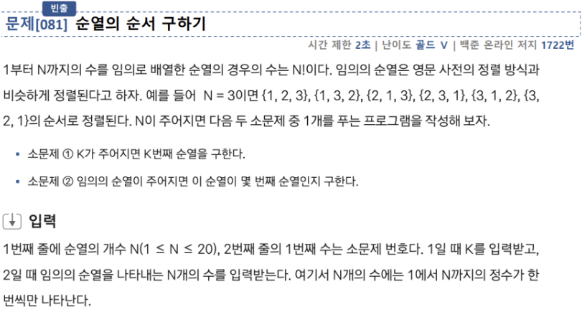
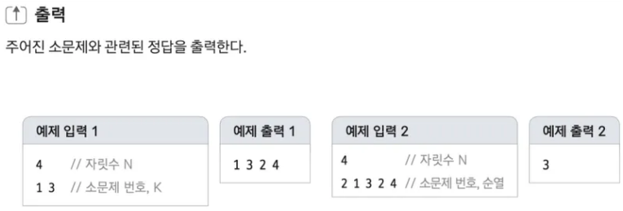
07
순열의 순서 구하기

Slide 28
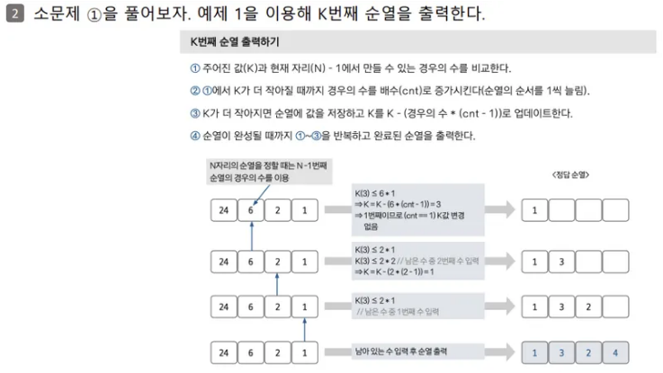
07
순열의 순서 구하기
07
첫 번째 자리 숫자 결정
경우의 수 계산 : 첫번째 자리 수 제외 (4-1)!=6개 [ex: 1XXX, 2XXX]
2. 범위 확인(cnt) : K(3) ≤ 6(경우의 수) × 1(cnt) 이 성립하므로 cnt = 1입니다.
3. 숫자 선택 : cnt=1이므로, 현재 사용할 수 있는 숫자 {1, 2, 3, 4} 중에서
1번째로 작은 수인 1이 첫 번째 자리에 옵니다.
4. K값 업데이트 : K = K - (경우의 수 × (cnt - 1)) 공식을 사용합니다.
K = 3 - (6 × (1 - 1)) = 3 - 0 = 3. K는 변함없이 3
현재 완성된 순열: 1 _ _ _ 남은 숫자: {2, 3, 4}
두 번째 자리 숫자 결정
경우의 수 계산: 남은 2자리를 나열하는 경우의 수는 (3-1)! = 2! = 2개
2. 범위 확인 (cnt 찾기): 현재 K=3이 어느 범위에 있는지 확인합니다.
- K(3) ≤ 2(경우의 수) × 1 → 거짓
- K(3) ≤ 2(경우의 수) × 2 → 참 (3 ≤ 4). 따라서 cnt = 2
3. 숫자 선택: cnt=2이므로, 남은 숫자 {2, 3, 4} 중에서 2번째로 작은 수를 선택
- 1번째: 2, 2번째: 3, 3번째: 4
- 두 번째 자리에 올 숫자는 3
현재 완성된 순열: 1 3 _ _ 남은 숫자: {2, 4}
4. K값 업데이트 : K = 3 - (2 × (2 - 1)) = 3 - 2 = 1. 새로운 K값은 1이 됩니다.

Slide 29

07
순열의 순서 구하기
07
세번째 자리 숫자 결정
경우의 수 계산: 남은 1자리를 나열하는 경우의 수는 (2-1)! = 1! = 1
2. 범위 확인 (cnt 찾기): 현재 K=1
- K(1) ≤ 1(경우의 수) × 1(cnt) 이 성립하므로 cnt = 1이다.
3. 숫자 선택 : 숫자 선택: cnt=1이므로, 남은 숫자 {2, 4} 중에서 1번째로 작은 수인 2가 세 번째 자리에 옵니다.
4. K = 1 - (1 × (1 - 1)) = 1 - 0 = 1. K는 그대로 1입니다.
현재 완성된 순열: 1 3 2 _ 남은 숫자: {4}
네번째 자리 숫자 결정
남은 숫자가 4 하나뿐이므로, 마지막 자리는 자동으로 4가 됩니다.

Slide 30
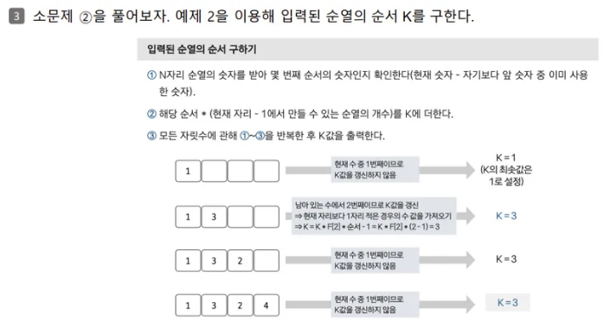
07
순열의 순서 구하기
07
첫번째 자리 숫자
순서 확인: 첫 번째 자리 숫자는 1입니다
- 1보다 작으면서 아직 사용되지 않은 숫자는 몇 개인가요? 0개입니다.
- 따라서 1은 현재 자리에서 1번째로 작은 숫자입니다.
2. K값 갱신: 앞에 오는 순열들의 개수를 더합니다.
- 남은 자릿수: 3자리 → 경우의 수: 3! = 6
- 앞에 오는 순열 개수 = (순서-1) × 경우의 수 = 0 × 6 = 0
- K = K + 0 = 1 K=1
두번째 자리 숫자
순서 확인: 두 번째 자리 숫자는 3입니다.
- 3보다 작으면서 아직 사용되지 않은 숫자는?2 하나뿐입니다. (1은 이미 사용)
- 따라서 3은 현재 자리에서 2번째로 작은 숫자입니다. (순서-1 = 1)
2. K값 갱신: 앞에 오는 순열들의 개수를 더합니다.
- 남은 자릿수: 2자리 → 경우의 수: 2! = 2
- 앞에 오는 순열 개수 = (순서-1) × 경우의 수 = 1 × 2 = 2
- K = K + 2 = 1 + 2 = 3 K=3

Slide 31
07
순열의 순서 구하기
07
세번째 자리 숫자
순서 확인: 세 번째 자리 숫자는 2입니다.
- 2보다 작으면서 아직 사용되지 않은 숫자는?없습니다. (1은 사용됨)
- 따라서 2는 현재 자리에서 1번째로 작은 숫자입니다. (순서-1 = 0)
2. K값 갱신: 앞에 오는 순열들의 개수를 더합니다.
- 남은 자릿수: 1자리 → 경우의 수: 1! = 1
- 앞에 오는 순열 개수 = (순서-1) × 경우의 수 = 0 × 1 = 0
-K = K + 0 = 3 K=3
네번째 자리 숫자
순서 확인: 마지막 자리 숫자는 4입니다.
- 남은 숫자가 하나뿐이므로 당연히 1번째로 작은 숫자입니다.
2. K값 갱신: 마지막 자리는 순위에 영향을 주지 않습니다.
- K = K + 0 = 3 K=3

Slide 32
07
Python
# K번째 순열 찾기 (K가 주어질 때) for i in range(N, 0, -1): # K를 나머지 순열 개수(fact[i-1])로 나누어 index를 구합니다. **index = K // fact[i - 1]** # K를 업데이트합니다. **K %= fact[i - 1]** # numbers에서 해당 숫자를 찾아 결과에 추가하고 제거합니다. result.append(numbers.pop(index)) # 순열의 순서 찾기 (순열이 주어질 때) for i in range(N): current_num = perm[i] # 현재 숫자보다 작은, 남아있는 숫자의 개수(index)를 구합니다. index = numbers.index(current_num) # (작은 수 개수) * (나머지 순열 개수)를 order에 더합니다. **order += index * fact[N - 1 - i]** # 사용한 숫자는 numbers에서 제거합니다. numbers.pop(index)

Slide 33
07
Java
// Case 1: K번째 순열 찾기 (K가 주어질 때) for (int i = N; i >= 1; i--) { long factValue = factorial[i - 1]; // K를 나머지 순열 개수(factValue)로 나누어 index를 구합니다. **int index = (int) (K / factValue);** // K를 업데이트합니다. **K %= factValue;** // numbers에서 해당 숫자를 찾아 결과에 추가하고 제거합니다. sb.append(numbers.get(index)).append(" "); numbers.remove(index); } // Case 2: 순열의 순서 찾기 (순열이 주어질 때) for (int i = 0; i < N; i++) { int currentNum = permutation[i]; // numbers에서 현재 숫자의 index(작은 수 개수)를 구합니다. int index = numbers.indexOf(currentNum); // (작은 수 개수) * (나머지 순열 개수)를 order에 더합니다. (long 타입 필수) **order += (long) index * factorial[N - 1 - i];** // 사용한 숫자는 numbers에서 제거합니다. numbers.remove(index); }

Slide 34
07
JavaScript
// Case 1: K번째 순열 찾기 (K가 주어질 때) for (let i = N; i >= 1; i--) { const factValue = factorial[i - 1]; // BigInt // K를 나머지 순열 개수(factValue)로 나누어 index를 구합니다. (BigInt 나눗셈) **const index = Number(K / factValue);** // K를 업데이트합니다. **K %= factValue;** // numbers에서 해당 숫자를 찾아 결과에 추가하고 제거합니다. result.push(numbers[index]); numbers.splice(index, 1); }
// Case 2: 순열의 순서 찾기 (순열이 주어질 때) for (let i = 0; i < N; i++) { const currentNum = permutation[i]; // numbers에서 현재 숫자의 index(작은 수 개수)를 구합니다. const index = numbers.indexOf(currentNum); // (작은 수 개수) * (나머지 순열 개수)를 order에 더합니다. (BigInt 연산 필수) **order += BigInt(index) * factorial[N - 1 - i];** // 사용한 숫자는 numbers에서 제거합니다. numbers.splice(index, 1); }

Slide 35
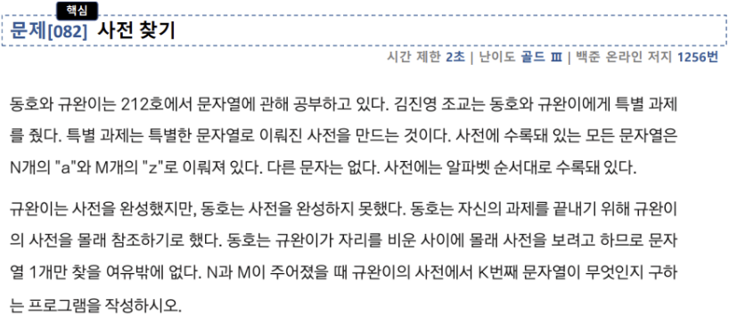
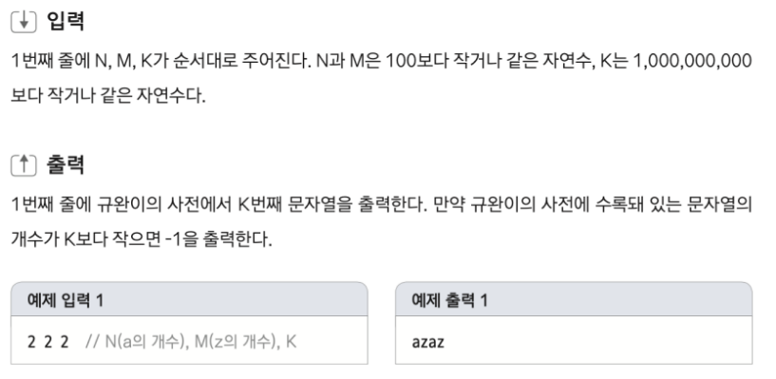
08
사전 찾기

Slide 36
08
Python
# K번째 순열 찾기 (K가 주어질 때) for i in range(N, 0, -1): # K를 나머지 순열 개수(fact[i-1])로 나누어 index를 구합니다. **index = K // fact[i - 1]** # K를 업데이트합니다. **K %= fact[i - 1]** # numbers에서 해당 숫자를 찾아 결과에 추가하고 제거합니다. result.append(numbers.pop(index)) # 순열의 순서 찾기 (순열이 주어질 때) for i in range(N): current_num = perm[i] # 현재 숫자보다 작은, 남아있는 숫자의 개수(index)를 구합니다. index = numbers.index(current_num) # (작은 수 개수) * (나머지 순열 개수)를 order에 더합니다. **order += index * fact[N - 1 - i]** # 사용한 숫자는 numbers에서 제거합니다. numbers.pop(index)

Slide 37
08
Java
// Case 1: K번째 순열 찾기 (K가 주어질 때) for (int i = N; i >= 1; i--) { long factValue = factorial[i - 1]; // K를 나머지 순열 개수(factValue)로 나누어 index를 구합니다. **int index = (int) (K / factValue);** // K를 업데이트합니다. **K %= factValue;** // numbers에서 해당 숫자를 찾아 결과에 추가하고 제거합니다. sb.append(numbers.get(index)).append(" "); numbers.remove(index); } // Case 2: 순열의 순서 찾기 (순열이 주어질 때) for (int i = 0; i < N; i++) { int currentNum = permutation[i]; // numbers에서 현재 숫자의 index(작은 수 개수)를 구합니다. int index = numbers.indexOf(currentNum); // (작은 수 개수) * (나머지 순열 개수)를 order에 더합니다. (long 타입 필수) **order += (long) index * factorial[N - 1 - i];** // 사용한 숫자는 numbers에서 제거합니다. numbers.remove(index); }

Slide 38
08
JavaScript
// Case 1: K번째 순열 찾기 (K가 주어질 때) for (let i = N; i >= 1; i--) { const factValue = factorial[i - 1]; // BigInt // K를 나머지 순열 개수(factValue)로 나누어 index를 구합니다. (BigInt 나눗셈) **const index = Number(K / factValue);** // K를 업데이트합니다. **K %= factValue;** // numbers에서 해당 숫자를 찾아 결과에 추가하고 제거합니다. result.push(numbers[index]); numbers.splice(index, 1); }
// Case 2: 순열의 순서 찾기 (순열이 주어질 때) for (let i = 0; i < N; i++) { const currentNum = permutation[i]; // numbers에서 현재 숫자의 index(작은 수 개수)를 구합니다. const index = numbers.indexOf(currentNum); // (작은 수 개수) * (나머지 순열 개수)를 order에 더합니다. (BigInt 연산 필수) **order += BigInt(index) * factorial[N - 1 - i];** // 사용한 숫자는 numbers에서 제거합니다. numbers.splice(index, 1); }

